Slide 1
Определение влияния перехода на топливопотребление в регионе при переходе от централизованного энергоснабжения к автономному
Трушаков Р.В., аспирант (МЭИ(ТУ))
Москва 2009г.

Slide 2
Многие промышленные потребители переходят к автономному энергоснабжению, обосновываясь на разработанных бизнес-планах. Однако, при этом не учитывается как это влияет на эффективность производства энергии на централизованном источнике и каково при этом изменение общего потребления топлива в регионе.
Было проведено исследование, целью которого являлось разработка методологии определения оптимального способа энергообеспечения промышленных предприятий различными способами снабжения при условии минимизации топливопотребления региона.
Для достижения данной цели были решены следующие задачи:
- разработка математической модели региона и входящих в нее объектов;
- разработка алгоритма расчета и программного продукта;
- проведение расчетов по выбору оптимального способа энергообеспечения промышленного предприятия; а также проведение анализа полученных результатов.

Slide 3
Структурный вид общего взаимодействия возможных стратегий развития системы энергообеспечения исследуемого промышленного потребителя некоторого промышленного узла

Slide 4
Для решения такой сложной задачи необходим комплексный подход, который учитывал бы не только потребление топлива в рамках системы источник-потребитель, но и во всем рассматриваемом регионе.
Для построения математической модели использованы методы системного анализа.
В = f(N_{ЭЛ}, Q_{ТЕП}, t_{Н})
где N_{ЭЛ} – вырабатываемая электрическая мощность объекта;
Q_{ТЕП} – получаемая тепловая мощность объекта;
t_{Н} – температура наружного воздуха.
Математические модели энергогенерирующих объектов описываются на основе полуэмпирических методов, в основу которых положены энергетические характеристики основных генерирующих агрегатов.

Slide 5
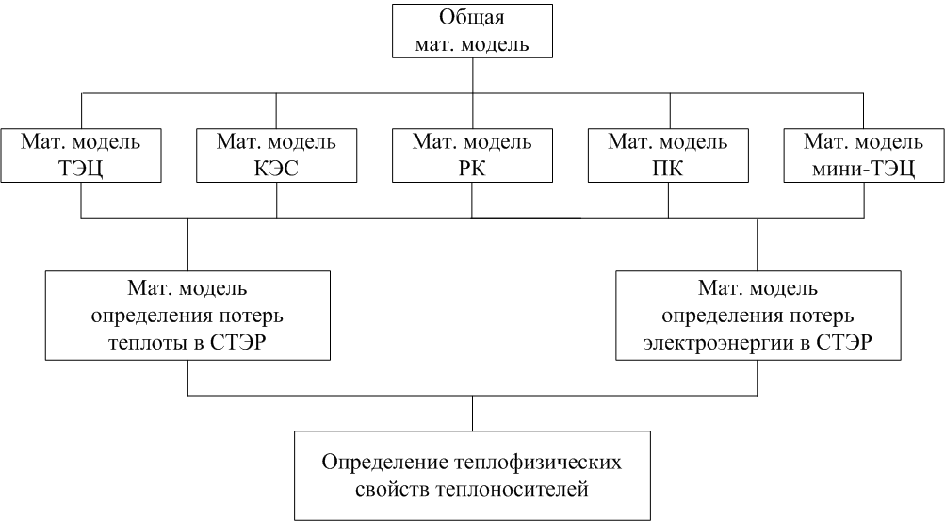
Иерархическая структура математической модели определения топливопотребления региона

Slide 6
Общий вид окон программы, в которой реализована математическая модель расчета топливопотребления энергетической системы региона на языке программирования Delphi 7.0

Slide 7
В качестве энергетического источника - ТЭЦ и промышленная котельная
Расчет проводился при следующих параметрах:
Qпотр = 40 Гкал/ч
Qиное = 40 Гкал/ч
Nиное = 40 МВт
Nпотр = 10 МВт
LСТЭР = (1000 - 15000) м

Slide 8
В качестве энергетического источника - ТЭЦ и промышленная котельная
Расчет проводился при следующих параметрах:
LСТЭР = 6000 м
Qиное = 40 Гкал/ч
Nиное = 40 МВт
Nпотр = 10 МВт
Qпотр = (2,5 - 40) Гкал/ч

Slide 9
В качестве энергетического источника – КЭС, районная и промышленная котельные
Расчет проводился при следующих параметрах:
LСТЭР = 6000 м
Qиное = 40 Гкал/ч
Nиное = 40 МВт
Nпотр = 10 МВт
Qпотр = (2,5 - 40) Гкал/ч

Slide 10
В качестве энергетического источника – КЭС, районная и промышленная котельные
Расчет проводился при следующих параметрах:
Qпотр = 40 Гкал/ч
Qиное = 40 Гкал/ч
Nиное = 40 МВт
Nпотр = 10 МВт
LСТЭР = (1000 - 15000) м

Slide 11
В заключение можно сделать выводы:
Уменьшать нужно не затраты на энергетические ресурсы, а затраты на их получение, так как экономия денежных средств может привести к обратному эффекту
Использование ВЭР делает энергетически обоснованным использование автономных энергетических установок
При проведении дальнейших углубленных расчетов необходим индивидуальный подход для конкретного случая с учетом особенностей конкретного предприятия

Slide 12
Всем спасибо за внимание!

